Slide 1
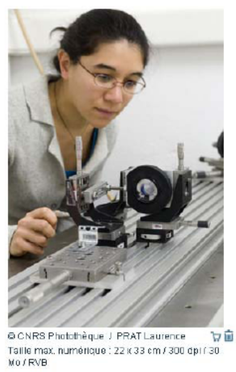
Thème annuel de l’IGEN
Les activités expérimentales,
enjeu de formation
en sciences physiques et chimiques

Slide 2
Thème annuel de l’IGEN
Former et évaluer par compétences lors d’activités expérimentales : un cadre commun de la cinquième à bac+2 (CPGE, STS)
Travaux du GRIESP
Perspectives

Slide 3
La mission
Les activités expérimentales en SPC
Au cœur de l’enseignement en collège, en lycée professionnel, en lycée général et technologique, en STS.
Évaluées au baccalauréat (général et professionnel), dans certains BTS, dans certains concours aux grandes écoles.
Cadres officiels :
  Programmes de collège et socle commun de connaissance et de compétences (attestation palier3)
  Cahier des charges des TP Centrale
  Compétences expérimentales dans les nouveaux programmes de seconde : tronc commun et enseignements d’exploration MPS et SL

Slide 4
Former et évaluer par compétences dans
le cadre des activités expérimentales
Un cadre commun de la cinquième à bac+2…

Slide 5
L’approche par compétences
Une compétence repose sur la mobilisation, l’intégration, la mise en réseau d’une diversité de ressources :
  les ressources internes, propres à l’individu, ses connaissances, capacités, habiletés,
  mais aussi les ressources externes mobilisables dans l’environnement de l’individu (autres personnes, documents, outils informatiques, etc)
Cette mobilisation des ressources s’effectue dans une situation donnée, dans le but d’agir : la compétence est nécessairement située; pour autant, elle s’exerce dans une diversité de situations, à travers un processus d’adaptation et pas seulement de reproduction de mécanismes.

Slide 6
Activités expérimentales et compétences
L’approche par compétences constitue une démarche particulièrement bien adaptée aux activités expérimentales.

Slide 7
Activités expérimentales et compétences
Les objectifs :
  Construire un référentiel de compétences unique pour le collège, les lycées et le post-bac en lycée.
  Associer à ses compétences des observables et des indicateurs de réussite dépendant des niveaux considérés.
  Amener tous les enseignants
    à construire leur séquence en utilisant ce référentiel.
    à intégrer l’évaluation à la programmation.

Slide 8
Six compétences pour prendre en compte l’ensemble les activités expérimentales
S’approprier
  L’élève s’approprie la problématique du travail à effectuer et l’environnement matériel (à l’aide de la documentation appropriée).
Réaliser
  L’élève met en œuvre un protocole expérimental en respectant les règles de sécurité.
Analyser
  L’élève justifie ou propose un protocole, justifie ou propose un modèle, choisit et justifie les modalités d’acquisition et de traitements des mesures.

Slide 9
Six compétences pour prendre en compte l’ensemble des activités expérimentales
Valider
  L'élève identifie les sources d'erreurs, estime l'incertitude sur les mesures effectuées et analyse de manière critique la cohérence des résultats obtenus.
Communiquer
  L’élève explique, représente, commente sous forme écrite et/ou orale, formule des conclusions. Il doit faire preuve d’écoute vis à vis du professeur et de ses pairs. Il échange et confronte son point de vue.
Etre autonome, faire preuve d’initiative
  L’élève fait preuve d’autonomie, de curiosité et s’implique dans les activités expérimentales.

Slide 10
Une grille de compétences
Qui sert au professeur à élaborer une programmation.
Qui permet aux élèves:
  de s’approprier les objectifs d’une formation expérimentale
  de mesurer ses progrès dans le cadre d’une évaluation formative
grille

Slide 11
Mise en œuvre
Des observables associées à chaque capacités.
Des indicateurs associés….

Slide 12
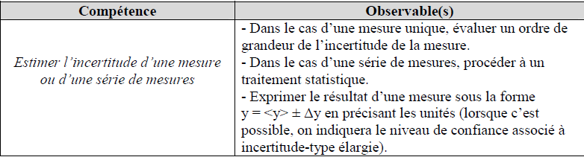
Une intégration du travail entrepris
au niveau des mesures

Slide 13
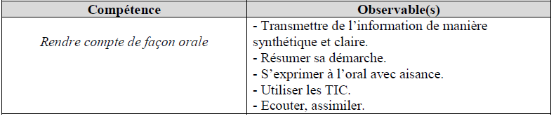
Une attention toute particulière pour l’écrit

Slide 14
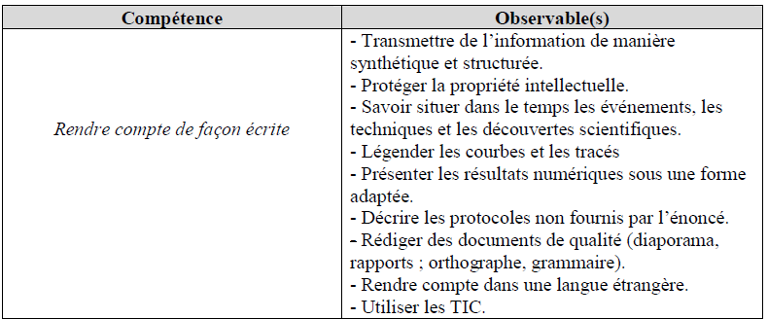
Une attention toute particulière pour l’oral

Slide 15
CDC TP Centrale et les compétences
Comprendre
Analyser
Valider
Communiquer
S’approprier
Réaliser
Analyser
Valider
Communiquer
Etre autonome, prendre des initiative

Slide 16
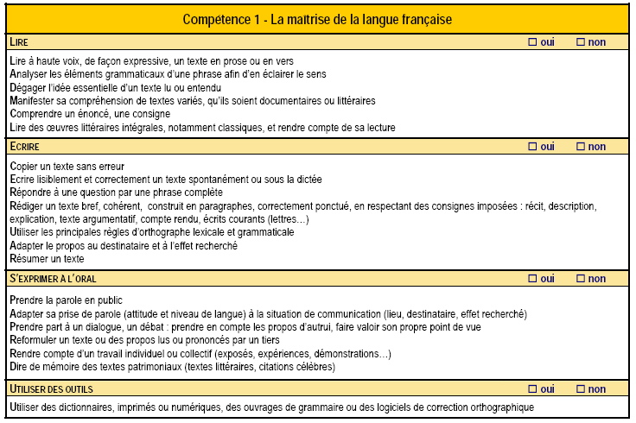
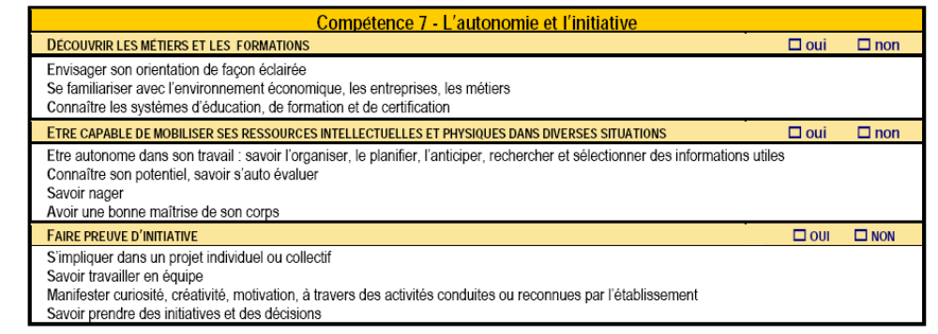
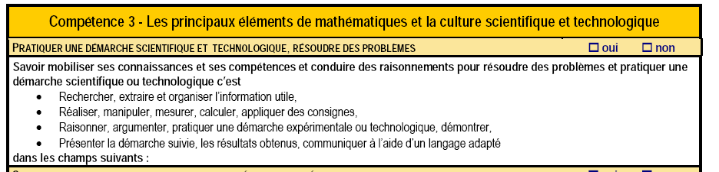
Le Socle et les compétences expérimentales
S’approprier
Réaliser
Analyser
Valider
Communiquer
Etre autonome, prendre des initiatives

Slide 17
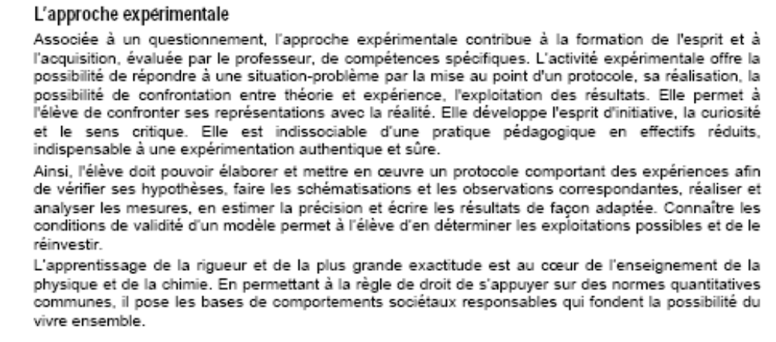
Le programmes de seconde et les compétences
S’approprier
Réaliser
Analyser
Valider
Communiquer
Etre autonome, prendre des initiatives
Tronc commun

Slide 18
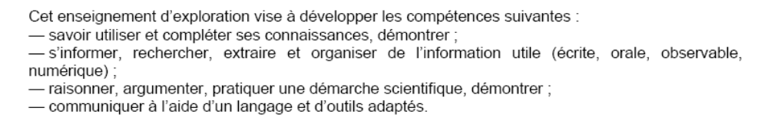
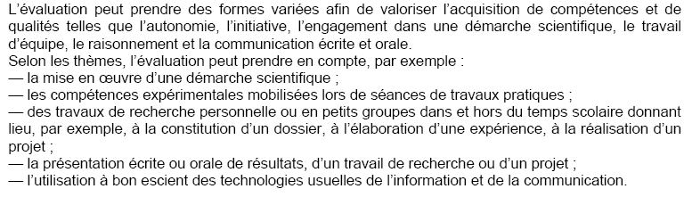
Le programme de seconde et les compétences
S’approprier
Réaliser
Analyser
Valider
Communiquer
Etre autonome, prendre des initiatives
MPS

Slide 19
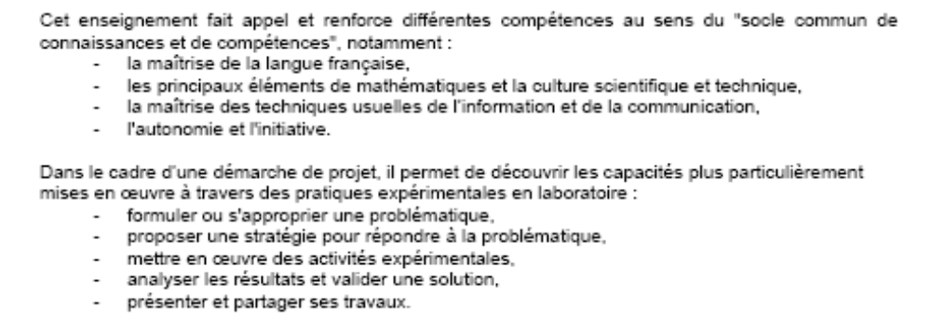
Le programmes de seconde et les compétences
S’approprier
Réaliser
Analyser
Valider
Communiquer
Etre autonome, prendre des initiatives
Sciences et Laboratoire

Slide 20
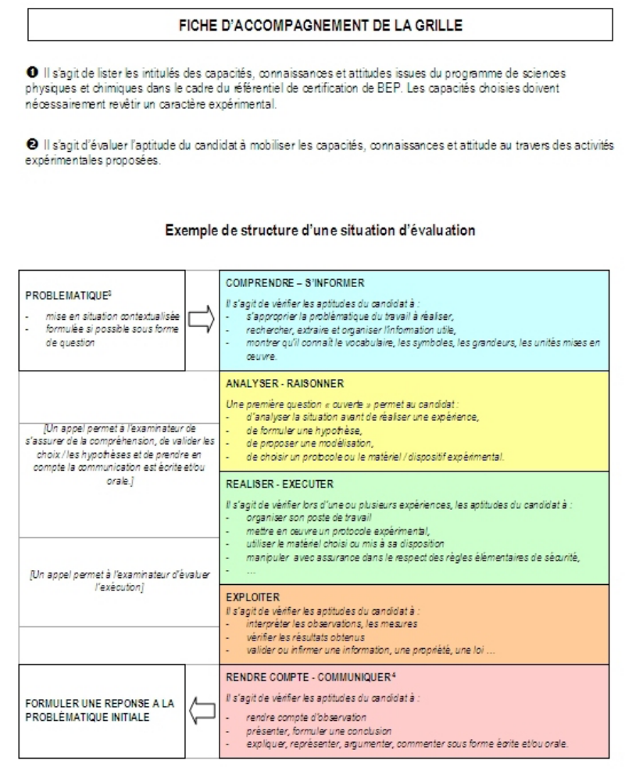
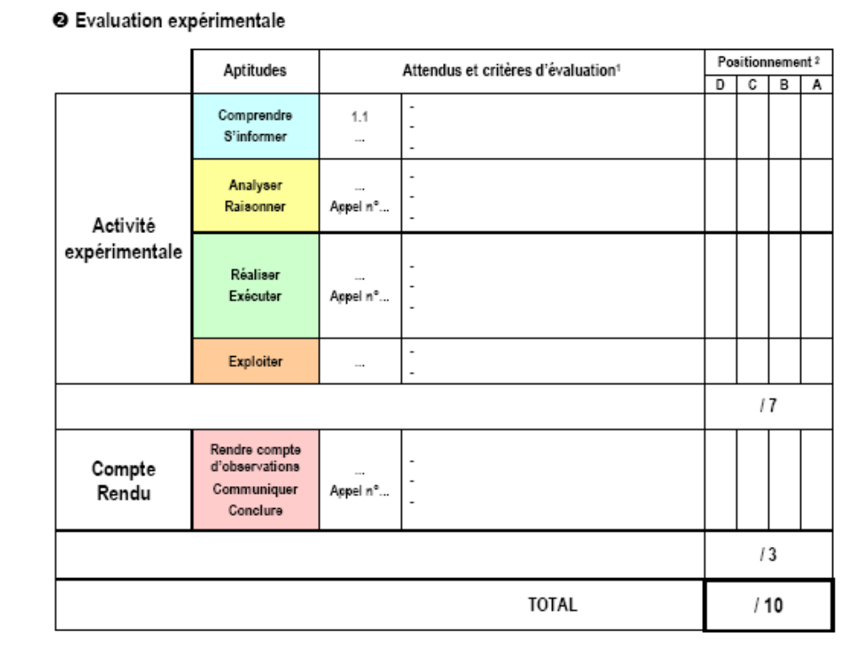
Le CCF bac pro et les compétences
S’approprier
Réaliser
Analyser
Valider
Communiquer
Etre autonome, prendre des initiatives

Slide 21
Conclusion
Un cadre commun pour tous les élèves tout au long de leur parcours scientifique.
Une démarche de formation et d’évaluation par compétences.
Une évaluation intégrée au processus de formation.

Slide 22
